Slide 1
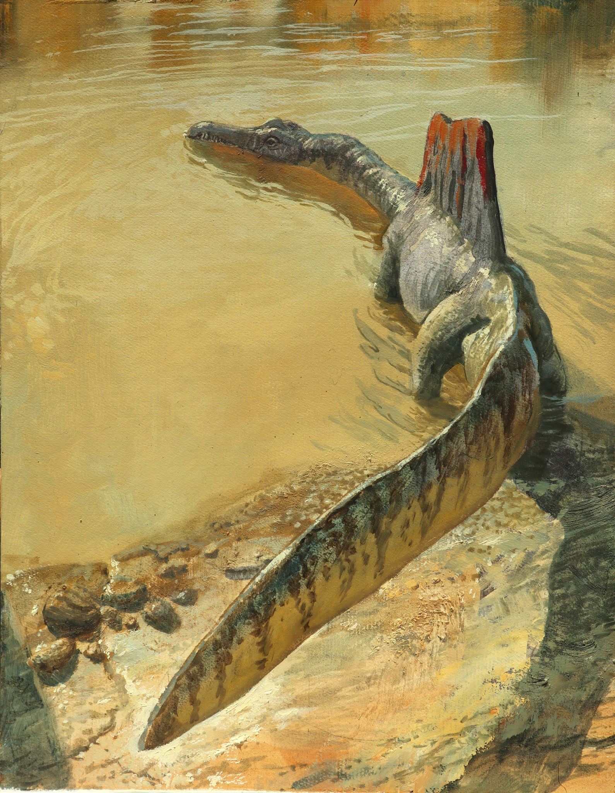
Изображението, което избрах:
James Gurney

Slide 2
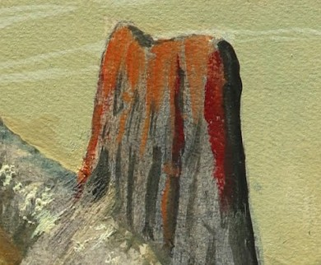
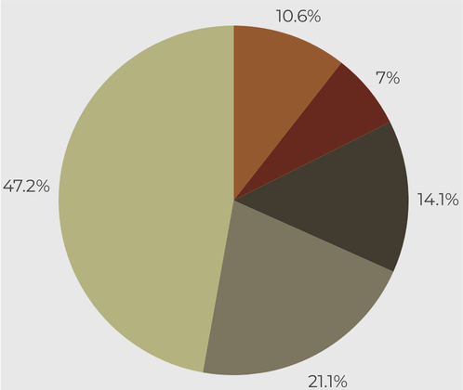
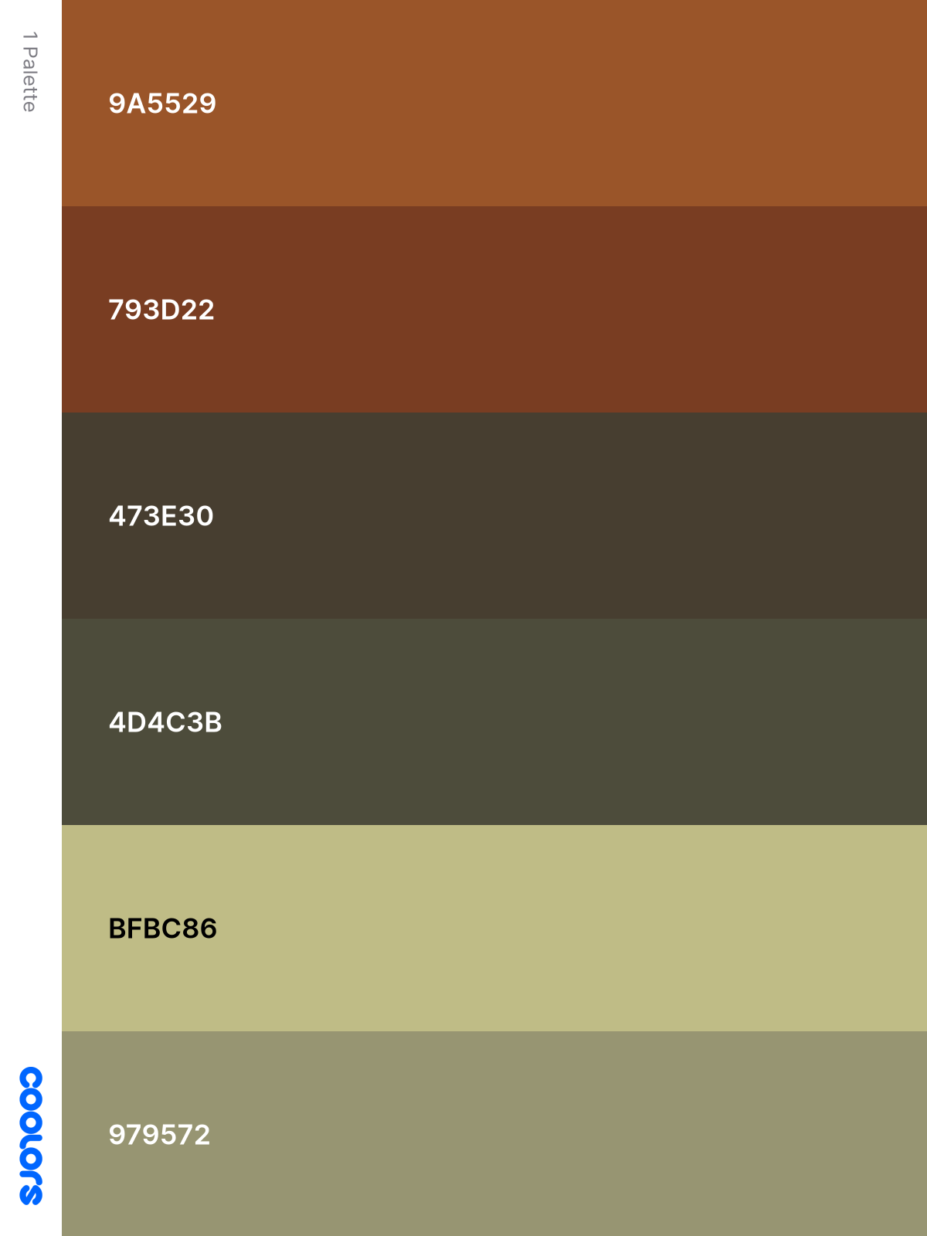
Sample
Dominant Colors
Открити рудници - 111
Индустриални или търговски обекти - 112
Летища - 121
Лозя – 122
Преходна дървесно – храстова растителност - 123
Места за спорт и отдих - 124

Slide 3
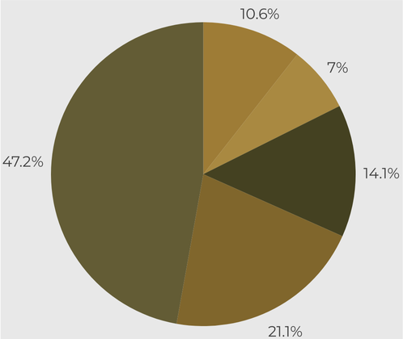
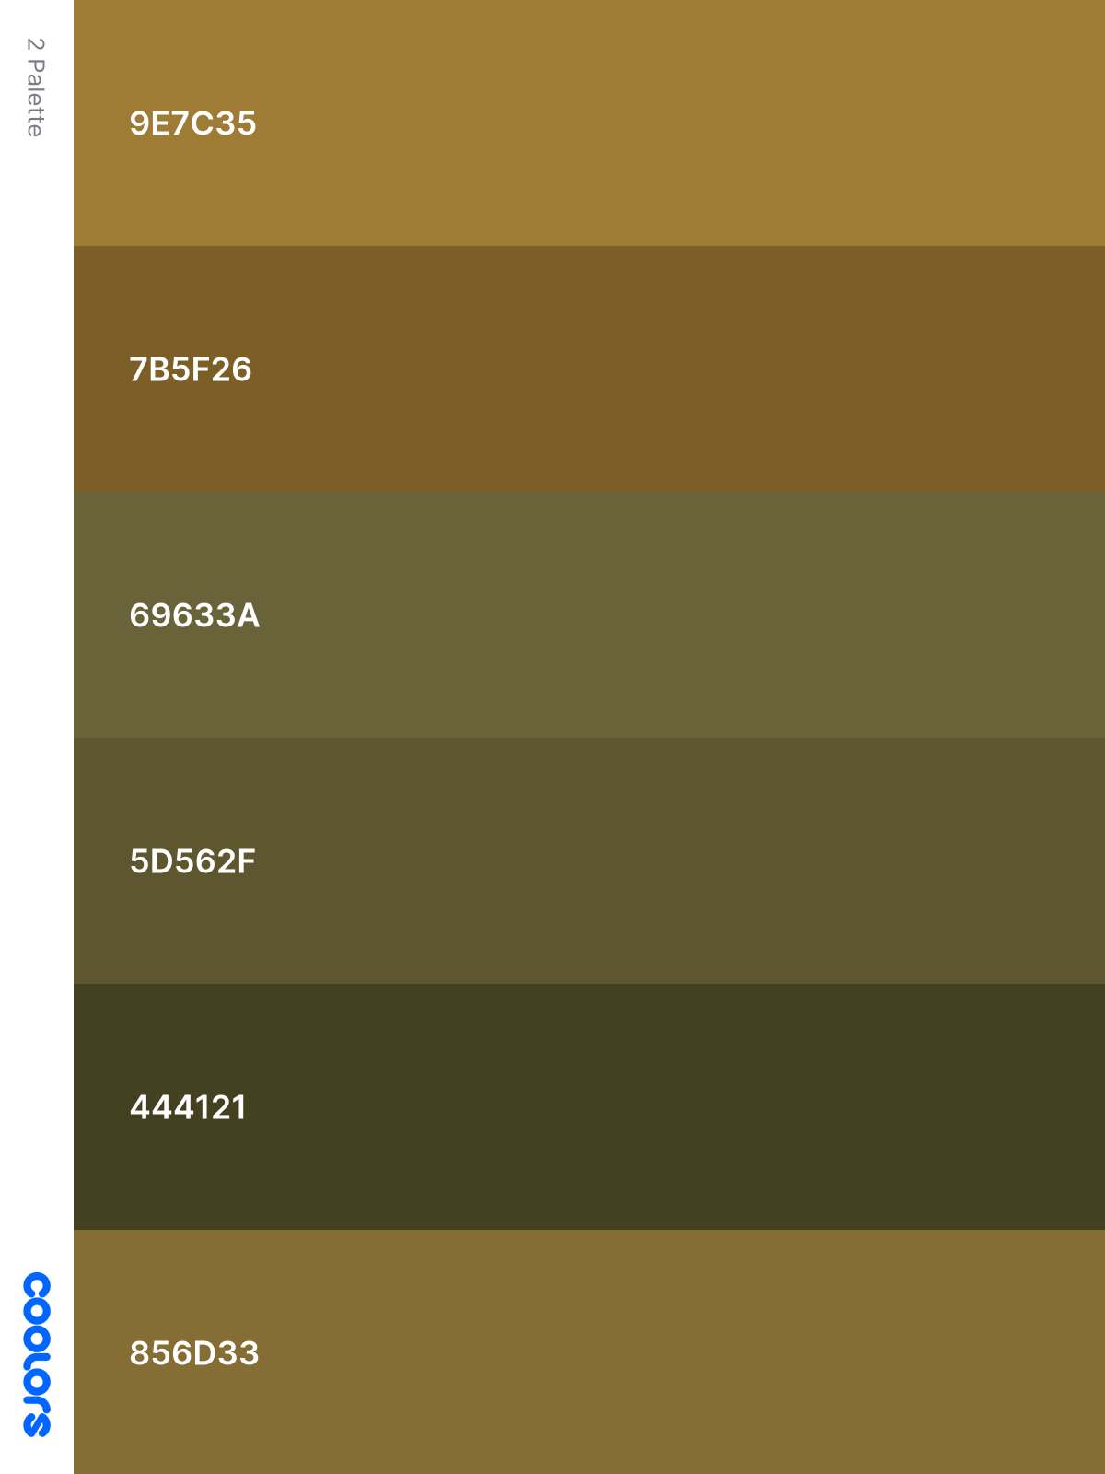
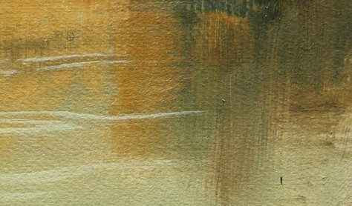
Dominant Colors
Sample
Обработваеми земи - 131
Почви - 132
Зелени площи в населени места - 133
Площи с рядка растителност - 141
Блата - 142
Земеделски земи със значителни участъци естествена растителност - 211

Slide 4
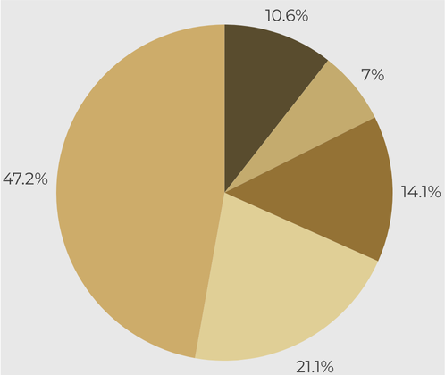
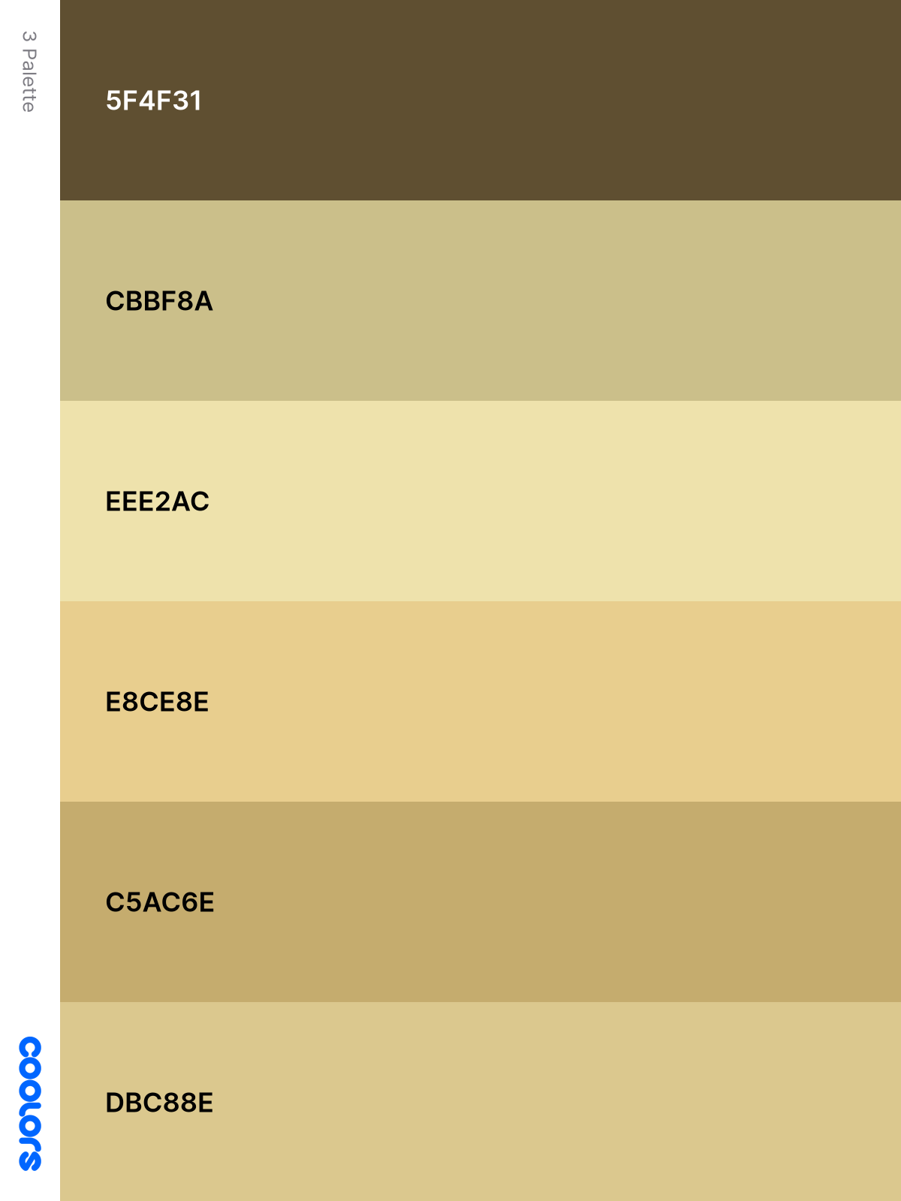
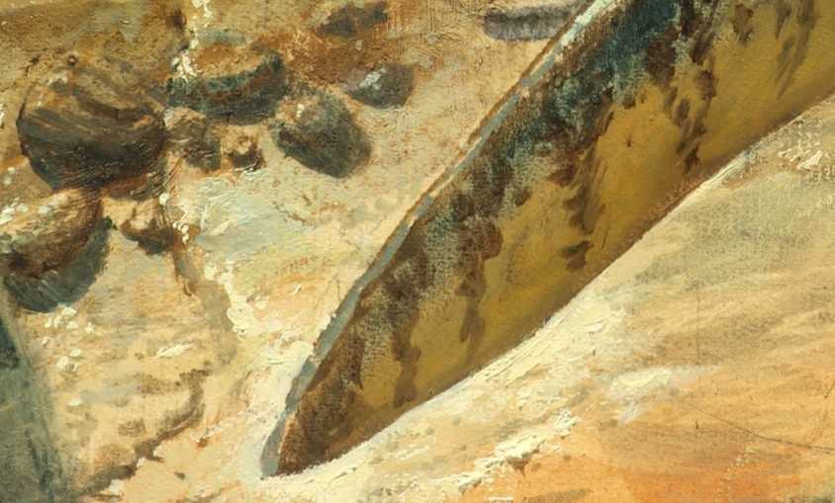
Sample
Dominant Colors
Трайни насаждения
- 212
Пасища - 213
Оризища - 221
Дюни - 222
Овощни и ягодови насаждения - 231
Комплекси от раздробени земеделски земи - 242

Slide 5
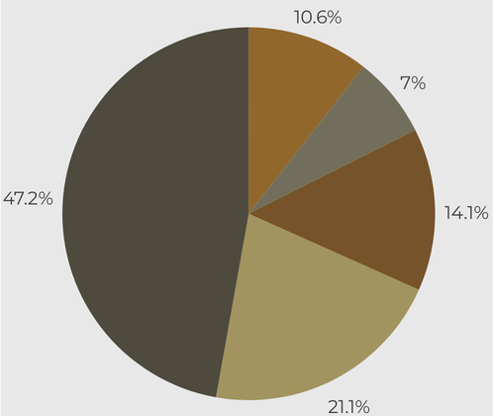
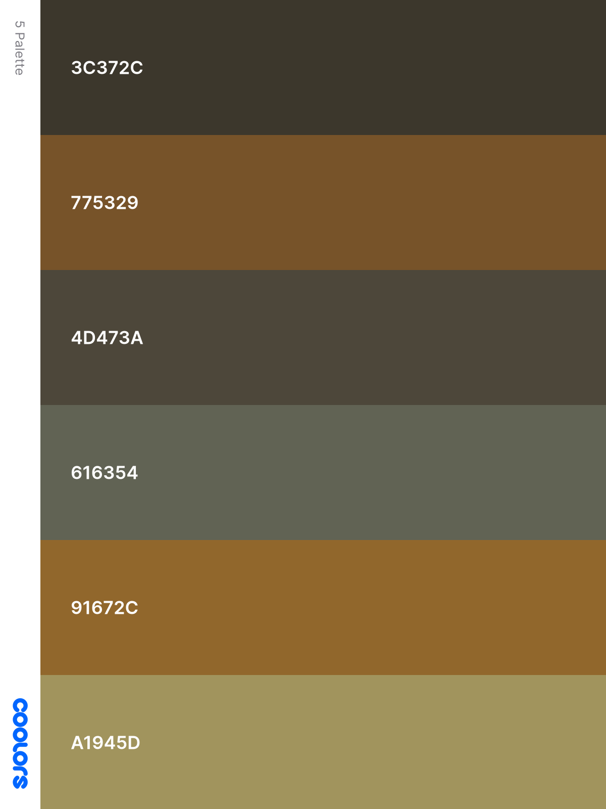
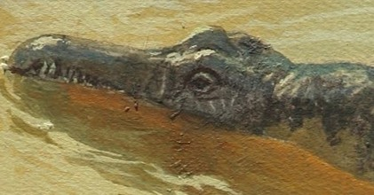
Sample
Dominant Colors
Населени места със свободно застрояване - 243
Места за добив на полезни изкопаеми - 311
Пристанища - 312
Водни почви - 313
Плодородни почви - 321
Естествени тревни площи - 322

Slide 6
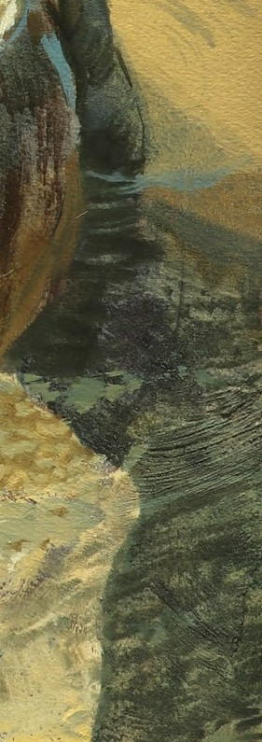
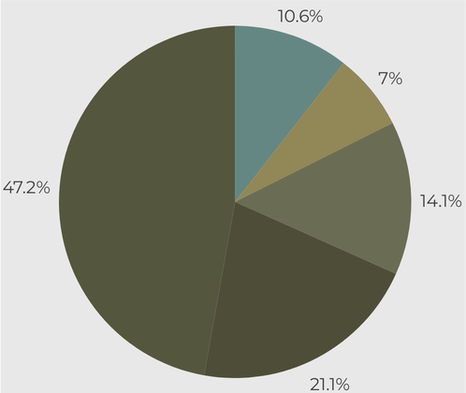
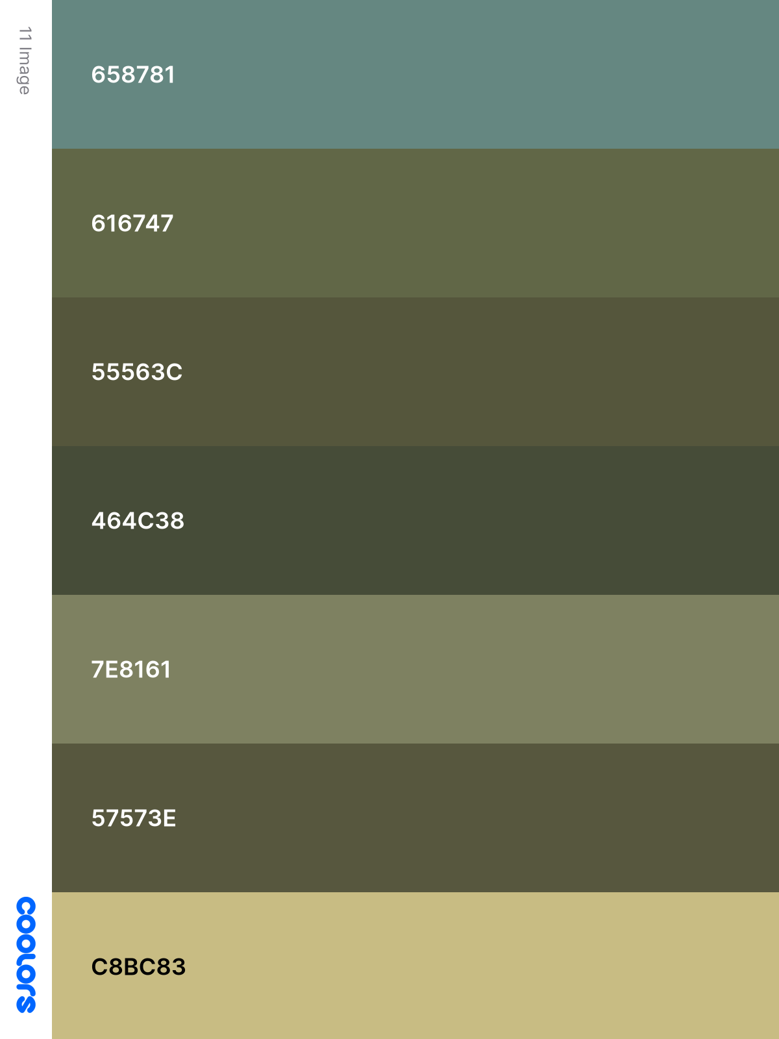
Sample
Dominant Colors
Води - 323
Широколистни гори - 324
Ненапоявана обработваема земя
- 331
Иглолистни гори - 332
Трайни насаждения - 333
Смесени гори - 334
Земеделски земи със значителни участъци естествена растителност - 411

Slide 7
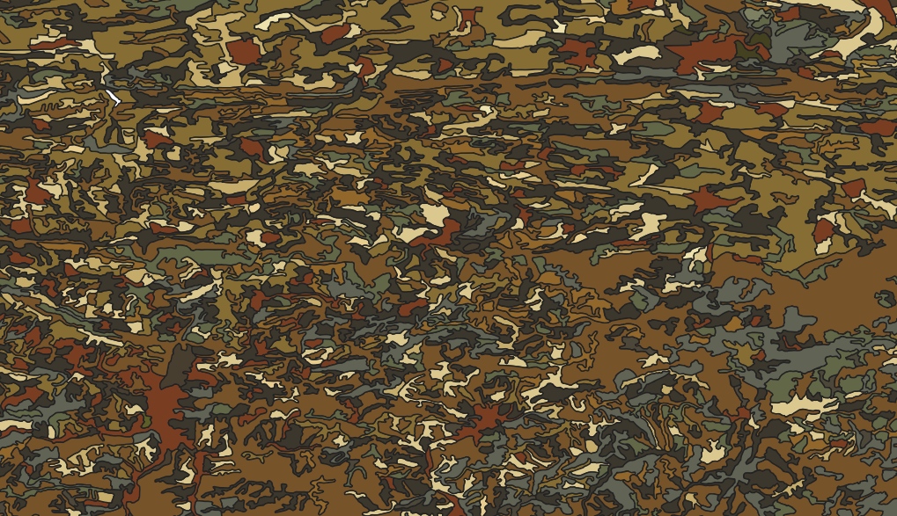
Карта

Slide 8
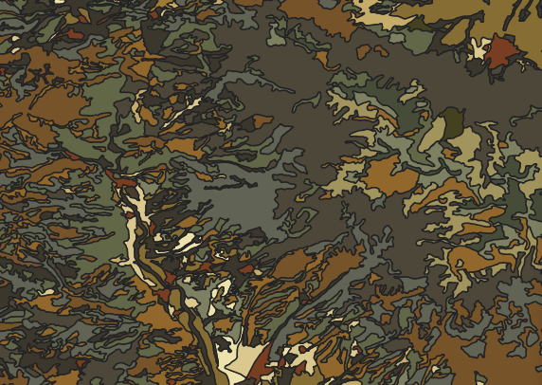
Карта

